Slide 1
ЛР №2
Фундаментальные алгоритмы 1й семестр МАИ, кафедра 806
Кирсанов Григорий Романович

Slide 2
Трансляторы
1. Компиляторы
Транслирует исходный текст программы на язык ассемблера или в машинные команды.
2. Интерпретаторы
Транслирует исходный текст в операции, которые могут состоять из нескольких групп машинных команд, и немедленно выполняет эти операции.

Slide 3
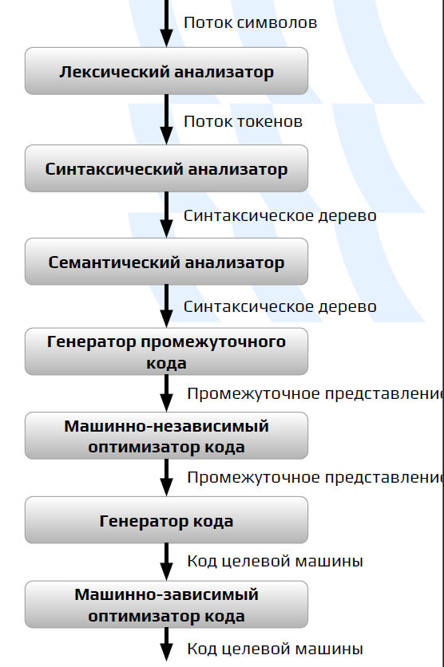


Работа компилятора

Slide 4
Этапы компиляции
Препроцессор. Обработка исходного кода (preprocessing); -E
Компиляция. Перевод подготовленного исходного кода в ассемблерный код (compiling);
Ассемблирование. Перевод ассемблерного кода в объектных файл (assembly); -c
Компоновка. Сборка одного или нескольких объектных файлов в один исполняемый файл (linking). -o

Slide 5
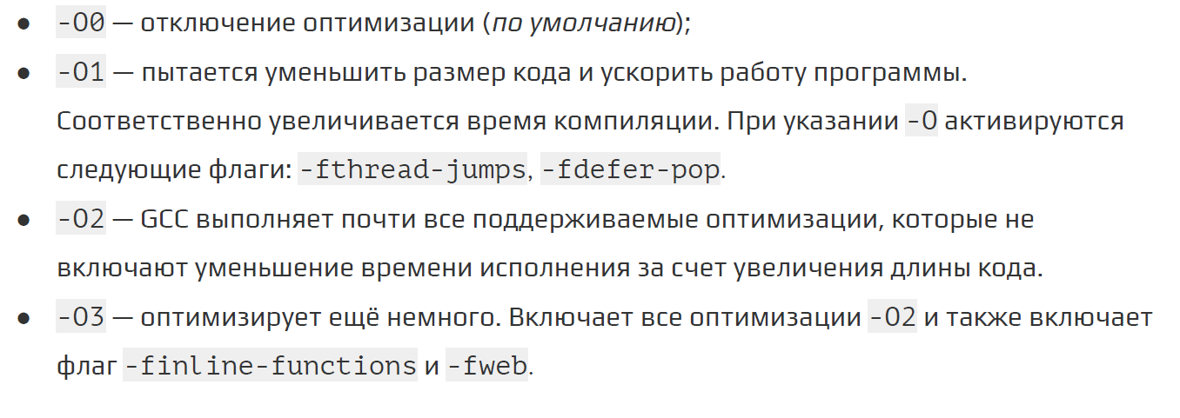
Ключи оптимизации

Slide 6
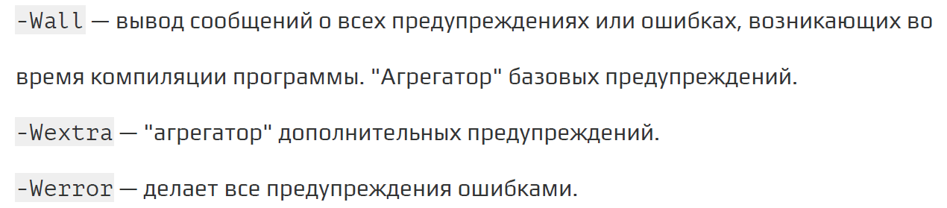
Базовая чистота кода

Slide 7
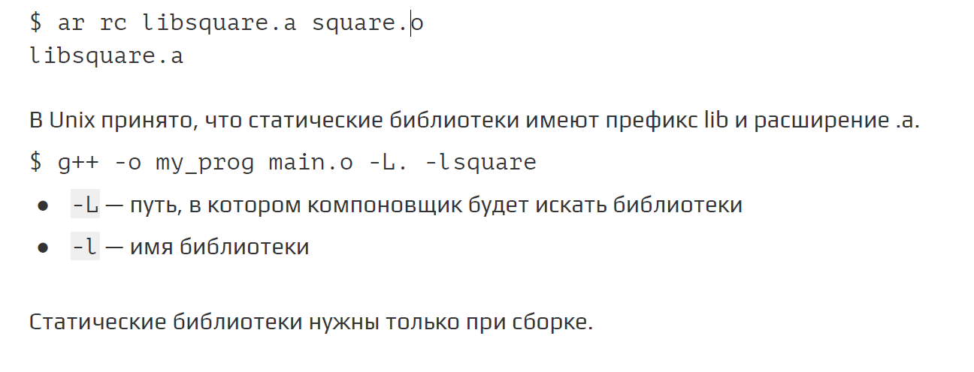
Библиотеки

Slide 8
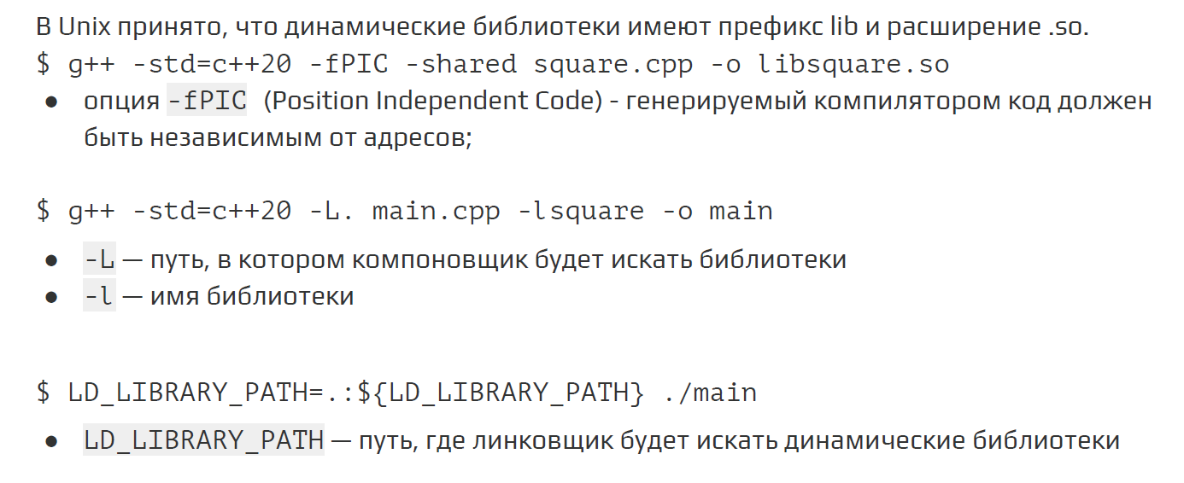
Библиотеки

Slide 9
Variadic functions
void va_start( va_list ap, parmN );
The va_start macro enables access to the variable arguments
ap - an instance of the va_list type
parmN - the named parameter preceding the first variable parameter

Slide 10
Variadic functions
Header: stdarg.h
Macros (not functions)!
void va_start( va_list ap, parmN );
The va_start macro enables access to the variable arguments
ap - an instance of the va_list type
parmN - the named parameter preceding the first variable parameter

Slide 11
Variadic functions
The va_arg macro expands to an expression of type T that corresponds to the next parameter from the va_list ap.
T va_arg( va_list ap, T );
The va_arg macro expands to an expression of type T that corresponds to the next parameter from the va_list ap.
ap - an instance of the va_list type
T - the type of the next parameter in ap
# define va_arg(ap, type) *(type *)(ap), \
((ap) += ((sizeof(long) > sizeof(type)) ? sizeof(long) : sizeof(type)))

Slide 12
Variadic functions
The va_arg macro expands to an expression of type T that corresponds to the next parameter from the va_list ap.
void va_copy( va_list dest, va_list src );
The va_copy macro copies src to dest.
dest - an instance of the va_list type to initialize
src - the type of the next parameter in ap

Slide 13
Variadic functions
The va_arg macro expands to an expression of type T that corresponds to the next parameter from the va_list ap.
void va_end( va_list ap );
The va_end macro performs cleanup for an ap object initialized by a call to va_start or va_copy. va_end may modify ap so that it is no longer usable.
ap - an instance of the va_list type to clean up

Slide 14
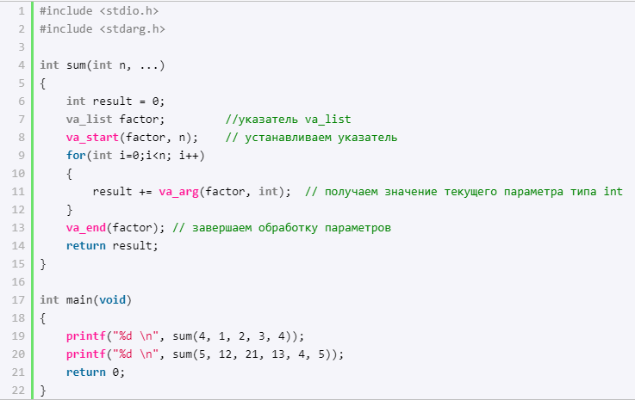
Example

Slide 15
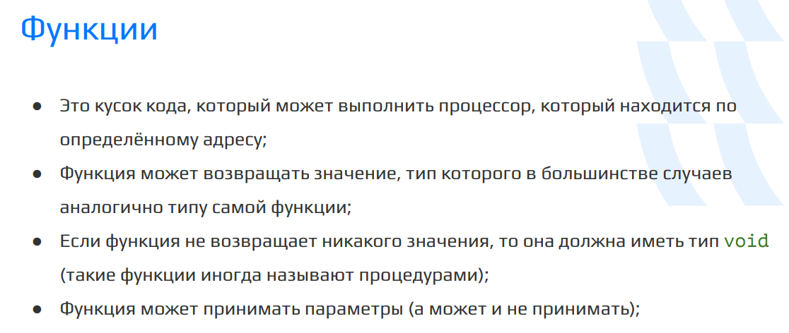

Slide 16
Префиксные модификаторы
static указывает, что функция, не являющаяся членом класса, имеет внутреннюю связь (не будет использоваться за пределами этой единицы трансляции);

Slide 17
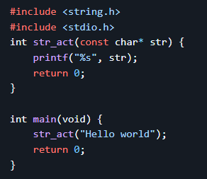
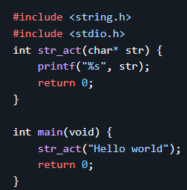
Передача переменных в функцию
Все передаваемые в функции переменные, которые не предполагается модифицировать, должны иметь модификатор доступа const.

